Slide 1
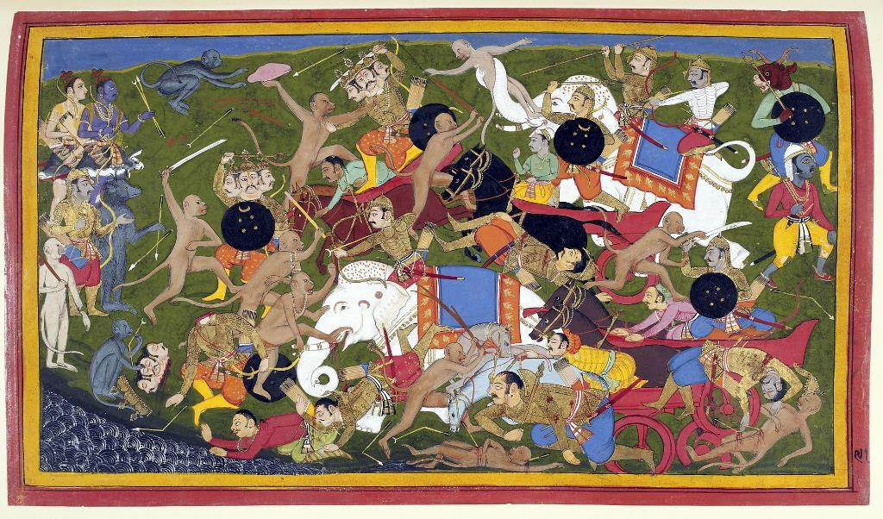
Lorient Vous Présente L’Inde
Bataille de Lanka, Ramayana, Ud Bataille de Lanka, Ramayana, Udaipur,aipur,

Slide 2
L'Inde (en anglais : India), historiquement et constitutionnellement aussi appelé le Bharat (en hindi : भारत / Bhārat) et en forme longue la république de l'Inde6 (en hindi : भारत गणराज्य / Bhārat Gaṇarājya ; en anglais : Republic of India), est un pays d'Asie du Sud occupant la majeure partie du sous-continent indien. Sa capitale est New Delhi. Il est le pays le plus peuplé au monde ainsi que le septième pays le plus étendu au monde.

Slide 3
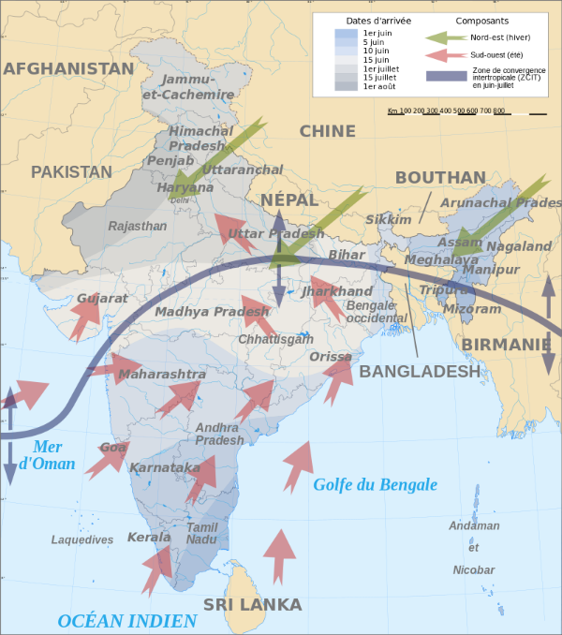
Carte des zones climatiques en Inde.

Slide 4
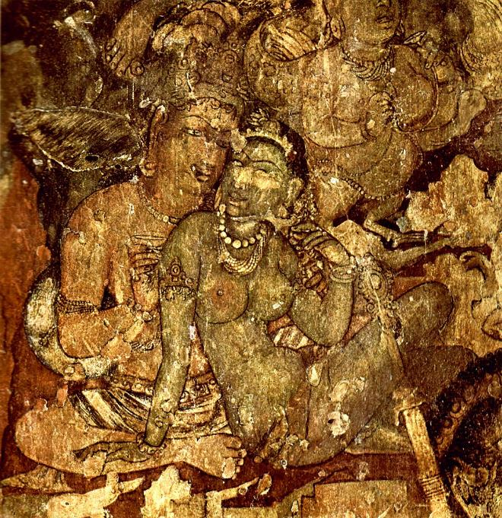
Peintures dans les grottes d'Ajantâ près d'Aurangabad, Maharashtra, vie siècle.

Slide 5
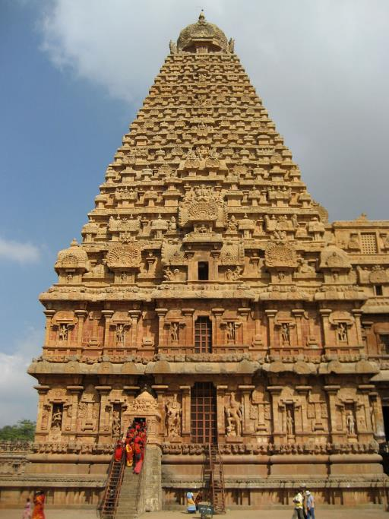
La tour en granit du Temple de Brihadesvara à Thanjavur a été construite en 1010 par Rajaraja Chola Ier.

Slide 6
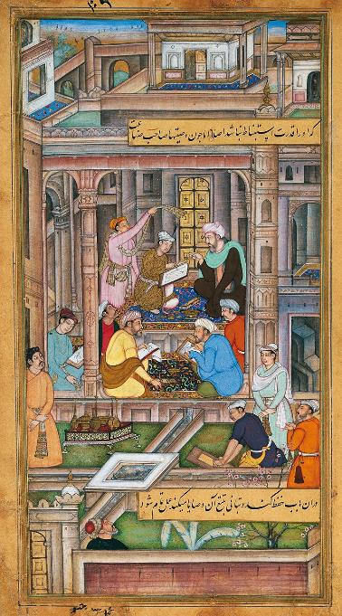
Scribes et artistes à la cour moghole, 1590–1595.

Slide 7
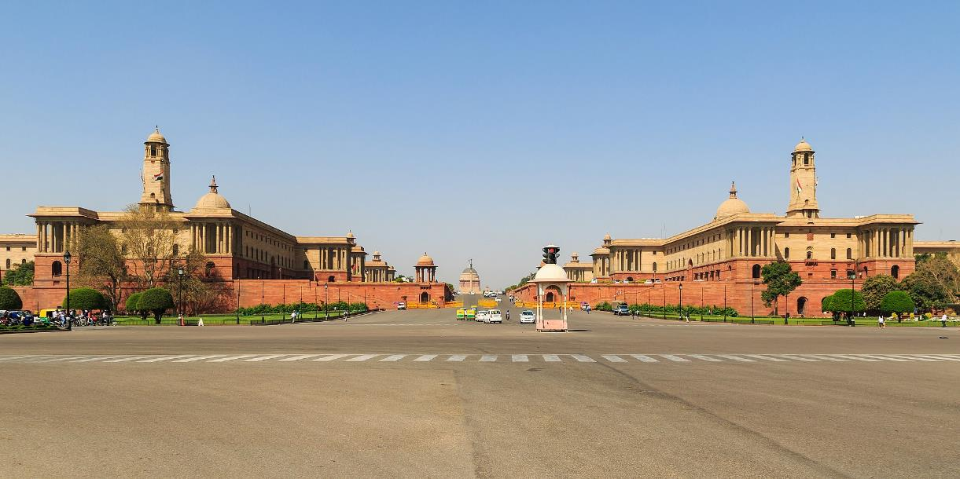
Les bâtiments du Central Secretariat à Delhi, siège du gouvernement indien.

Slide 8
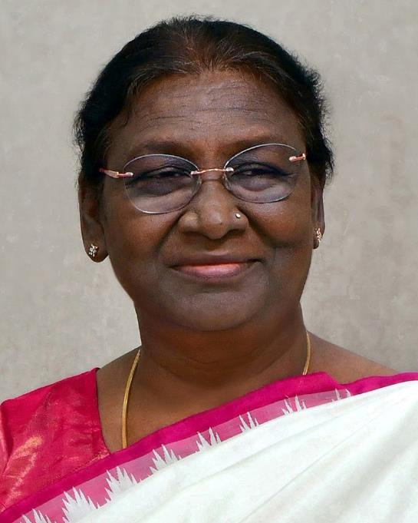
Droupadi Murmu, la Présidente actuelle de l'Inde.

Slide 9
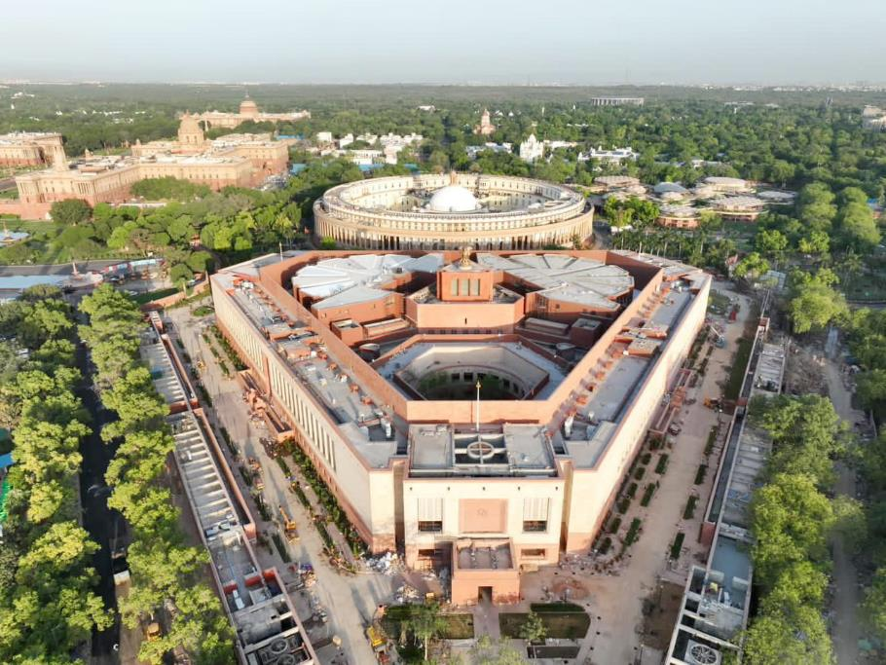
Le Parlement de l'Inde.

Slide 10
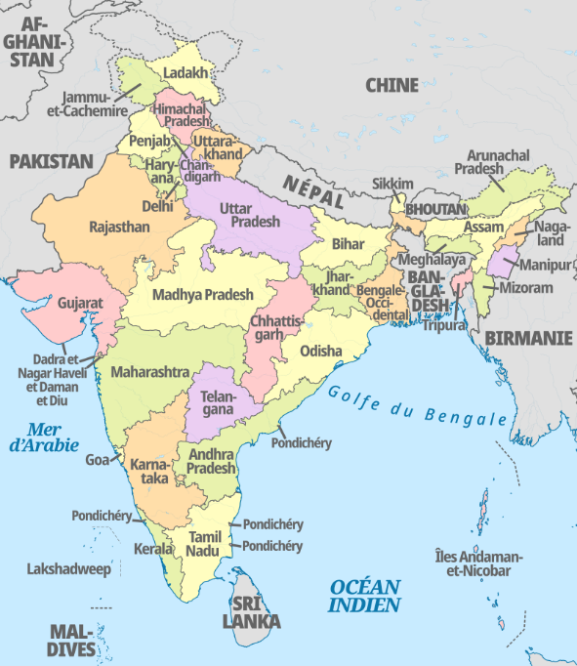
États et territoires de l'Inde.

Slide 11
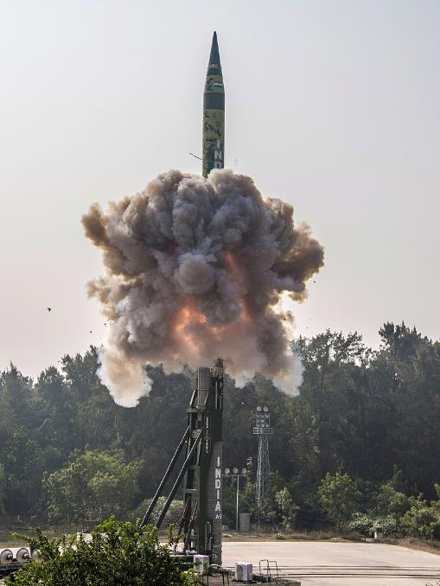
Septième lancement d'essai d'Agni-V tiré le 10 décembre 2018.

Slide 12
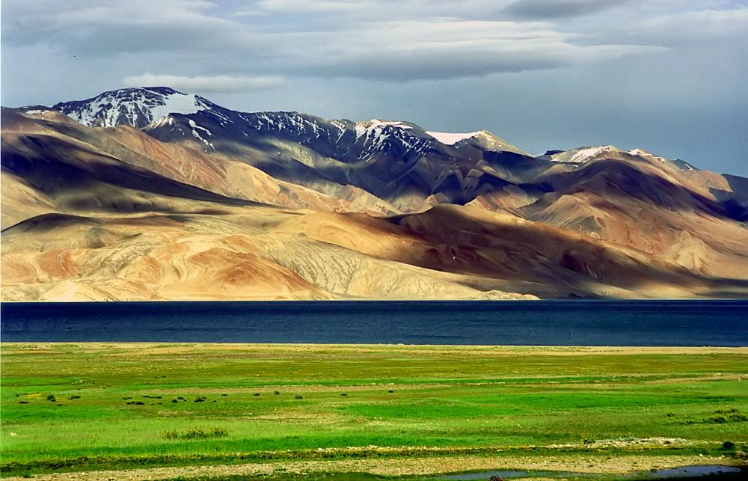
L'Himalaya forme le paysage montagneux du nord de l'Inde. Vu ici Ladakh.

Slide 13
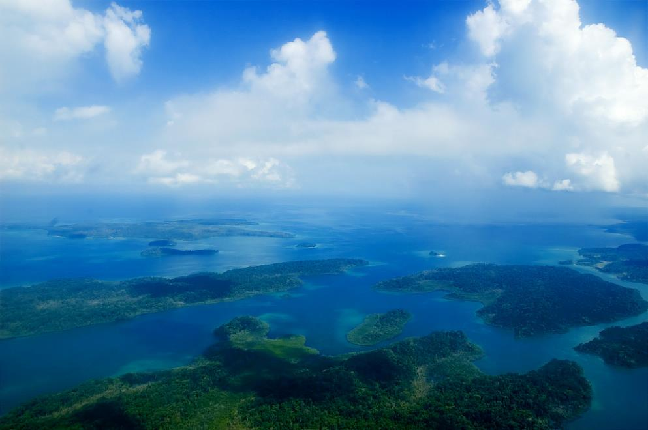
Les îles Andaman.

Slide 14
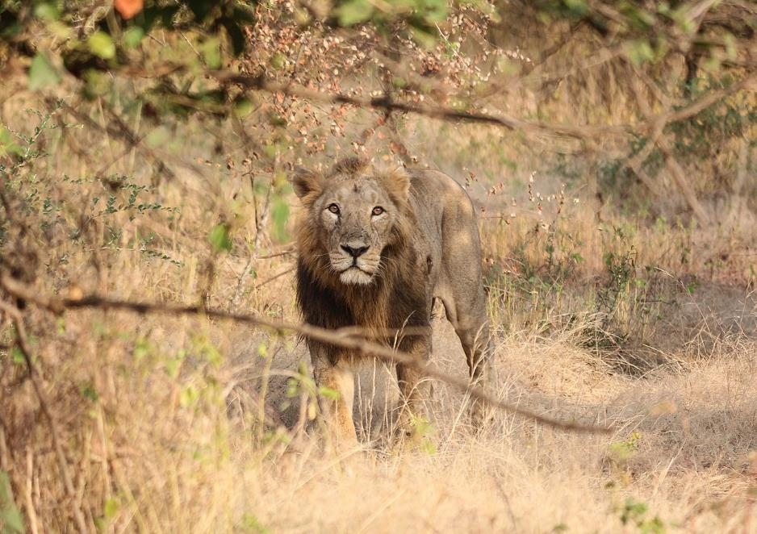
Autrefois présent de la Grèce jusqu'aux confins du Bengale, le lion d'Asie ne vit plus à présent que dans l'enceinte du Parc national de la Forêt de Gir (Gujarat).

Slide 15
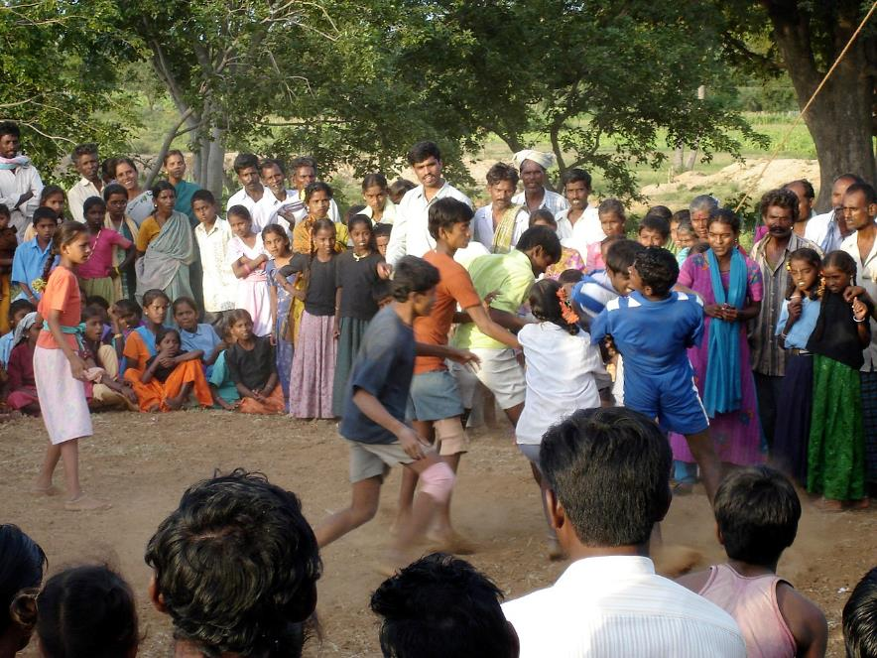
Une partie de kabaddi dans le Karnataka.

Slide 16
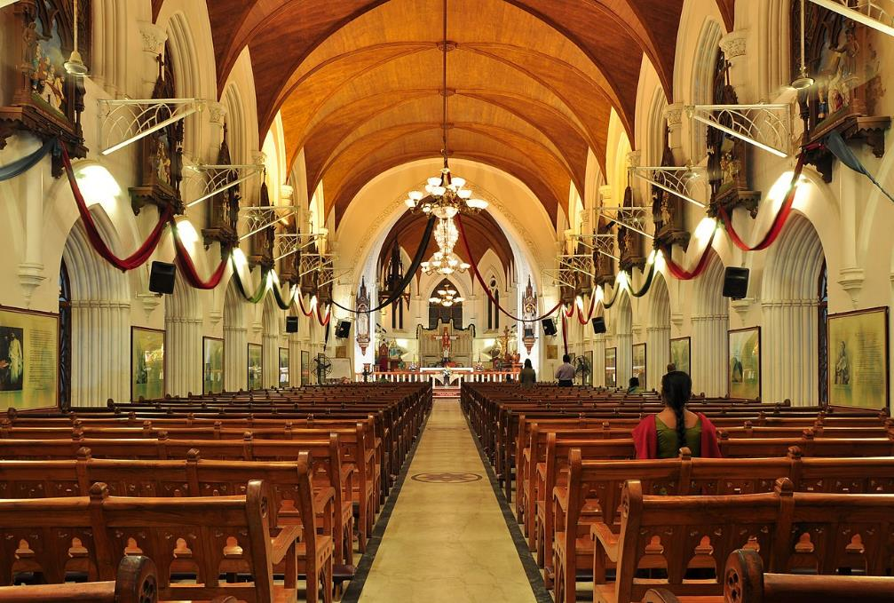
Intérieur de la basilique San Thome à Chennai, Inde.

Slide 17
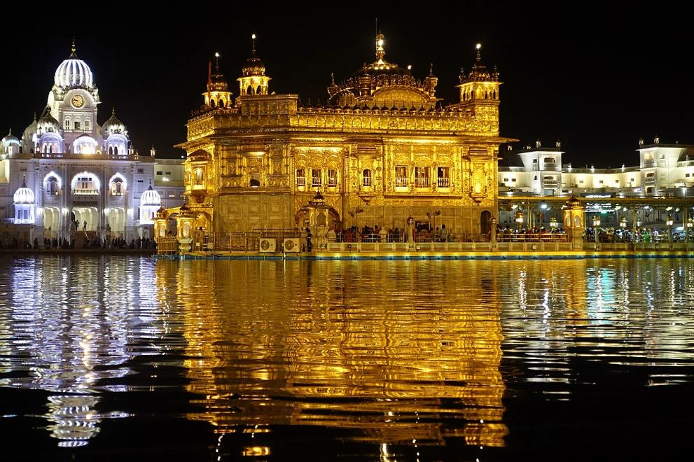
Vue du Temple d'Or (Harmandir Sahib) la nuit.

Slide 18
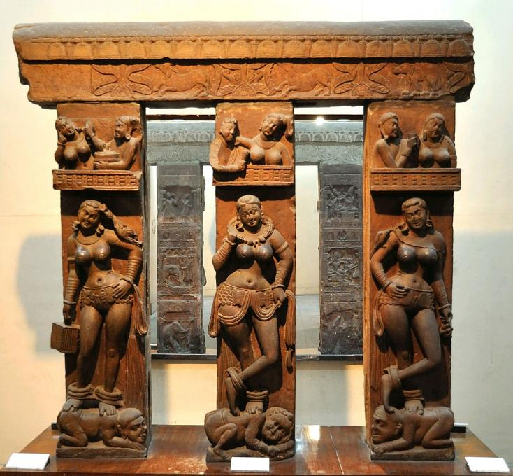
Bhutesvara Yakshis, reliefs bouddhistes de Mathura,

Slide 19
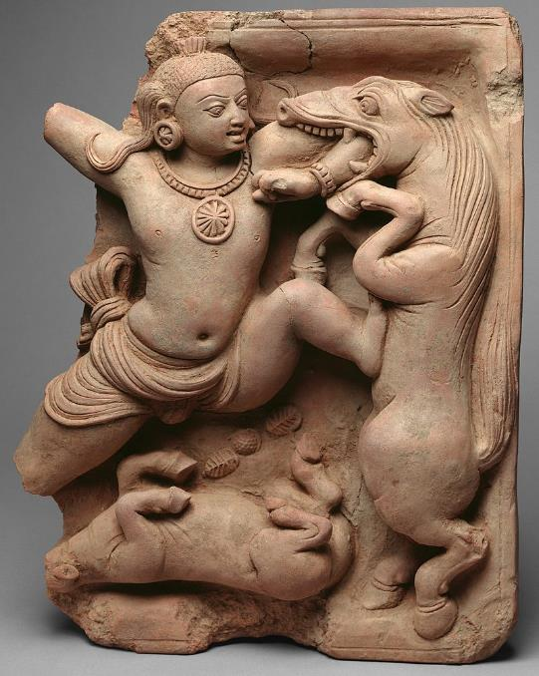
Relief en terre cuite Gupta, Krishna tuant le démon cheval Keshi, Ve siècle

Slide 20
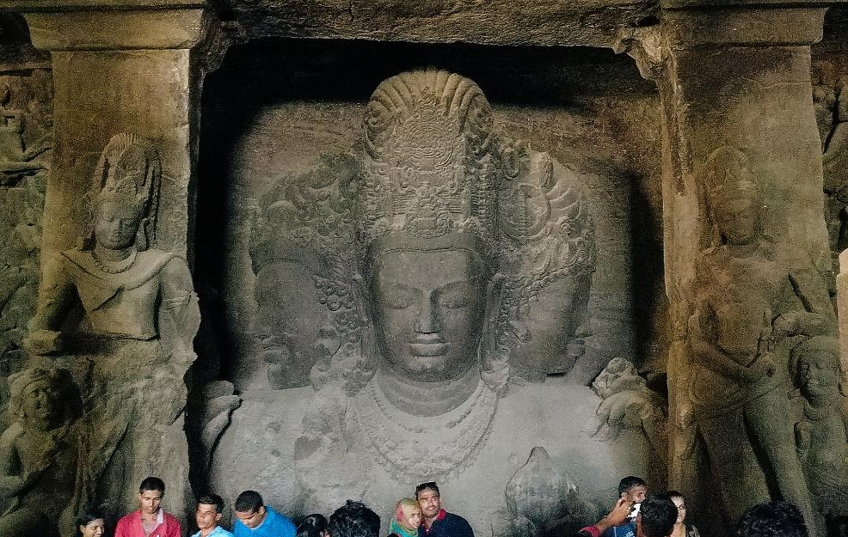
Grottes d'Elephanta, triple buste (trimurti) de Shiva, 18 pieds (54 864 m) de hauteur, env. 550

Slide 21
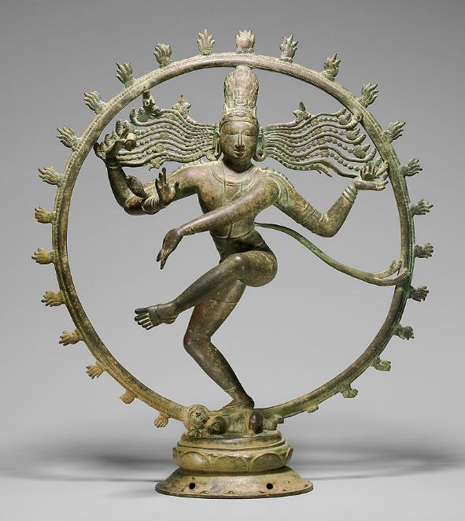
Bronze Chola de Shiva comme Nataraja ("Seigneur de la Danse"), Tamil Nadu, 10e ou XIe siècle

Slide 22
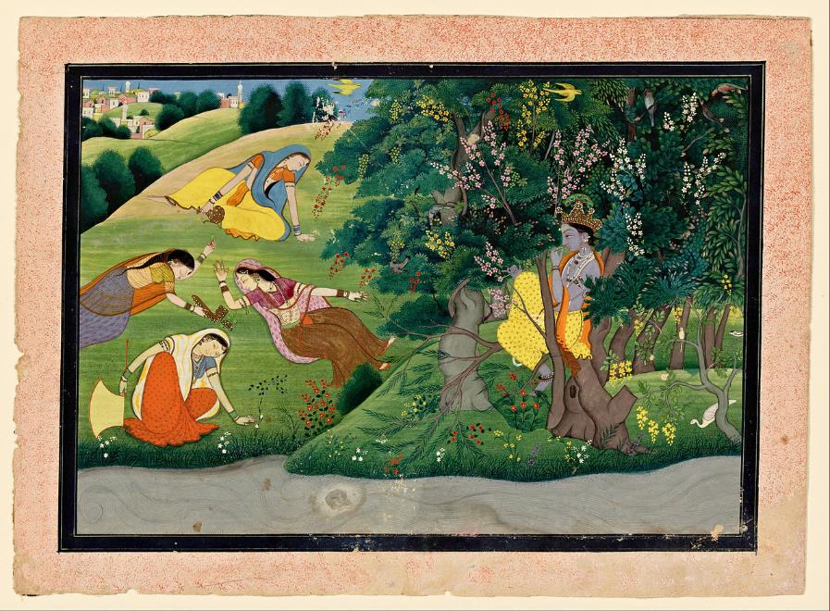
Krishna jouant de la flûte aux laitières, peinture de Kangra, 1775-1785

Slide 23
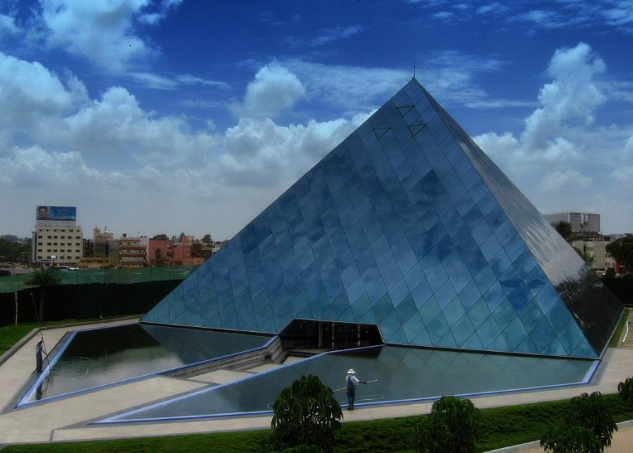
La « pyramide », bureaux de la SSII Infosys à Bangalore.

Slide 24
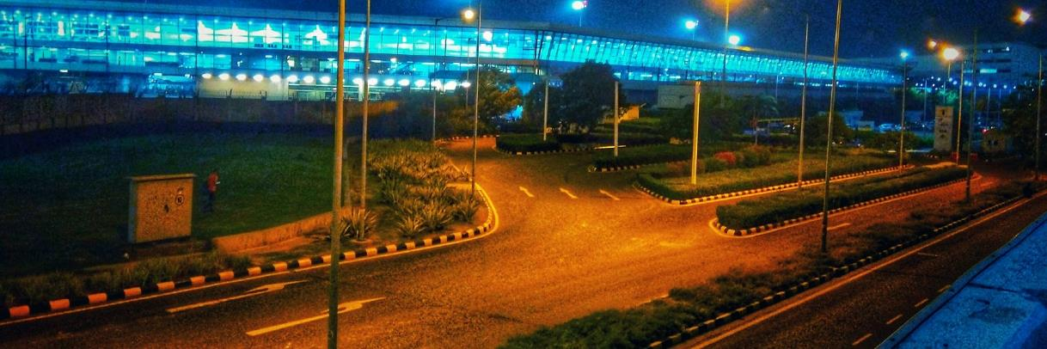
Aéroport international Indira-Gandhi, New Delhi.

Slide 25
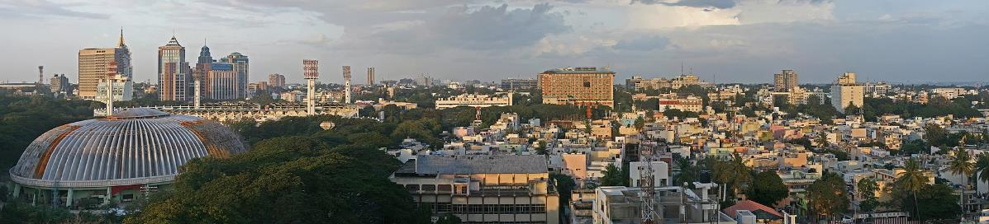
La ville de Bangalore vue d'un point de vue près du Corporation Circle

Slide 26
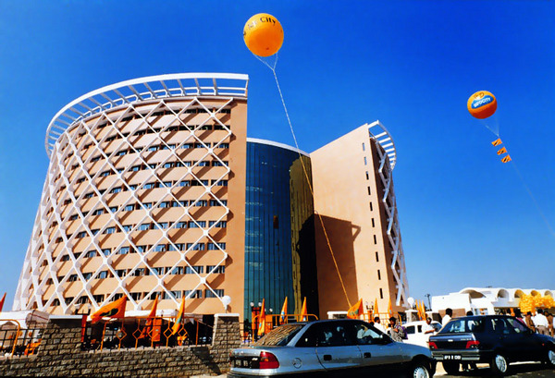
Hi-Tec City à Hyderabad.

Slide 27
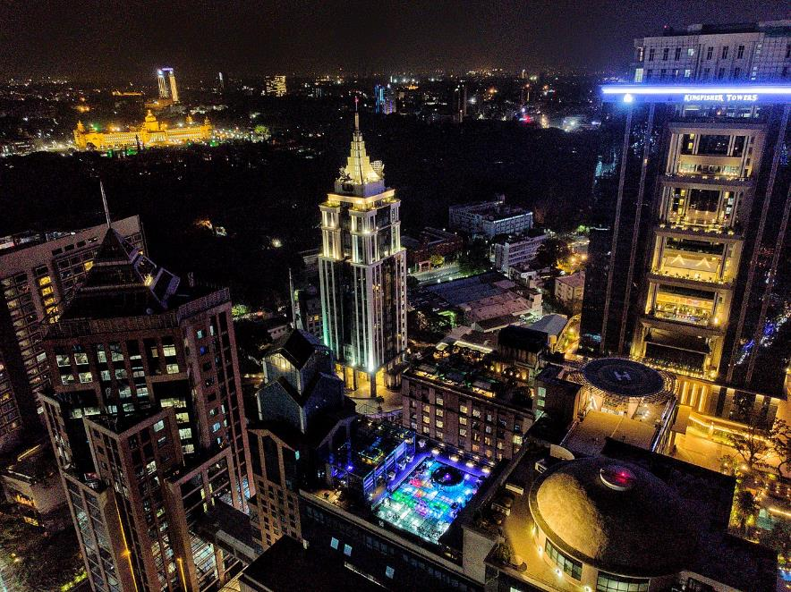
Vue aérienne de la ville d'UB la nuit.

Slide 28
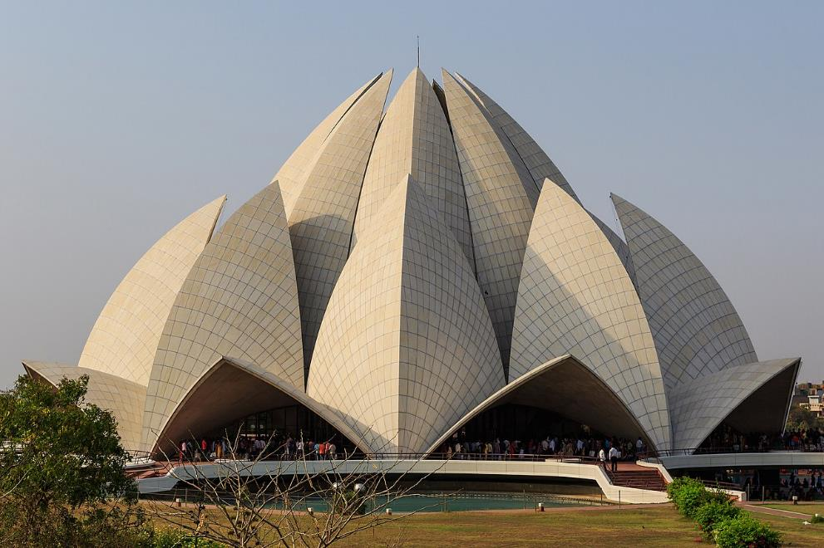
Le temple du Lotus à Delhi est un temple bahai.

Slide 29
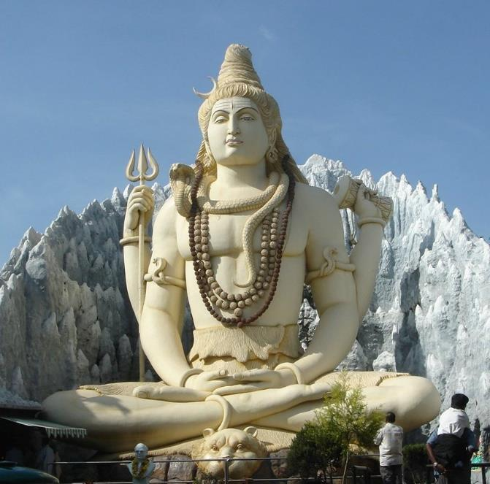
Statue de Shiva. L'hindouisme est la religion dominante de l'Inde.

Slide 30
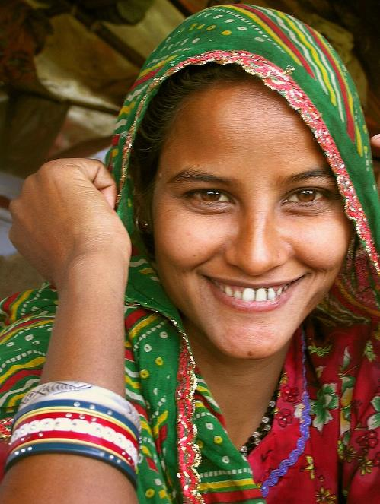
Beaucoup de groupes culturels composent la société indienne.

Slide 31
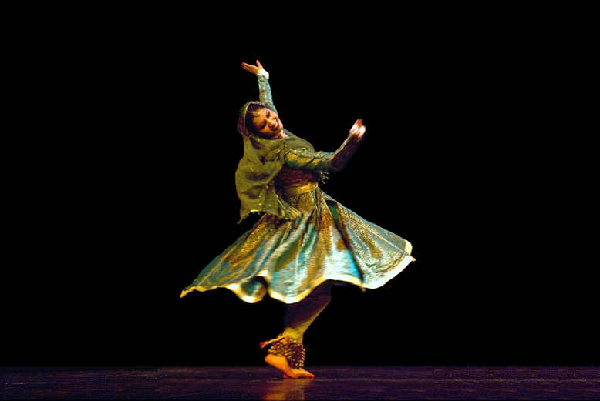
Danseuse de Kathak, une danse classique native des états de l'Uttar Pradesh et du Rajasthan.

Slide 32
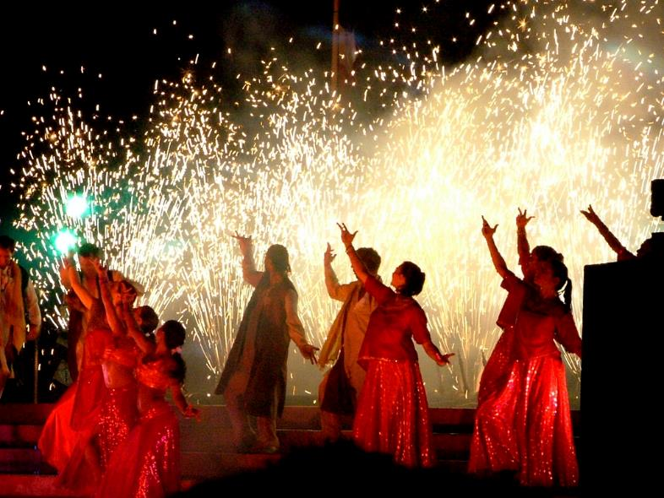
Lorient Vous A Proposé L’inde
Les Images Et Le Son Du Net
Daniel
Bollywood est la plus grande industrie cinématographique du monde.

